Slide 1
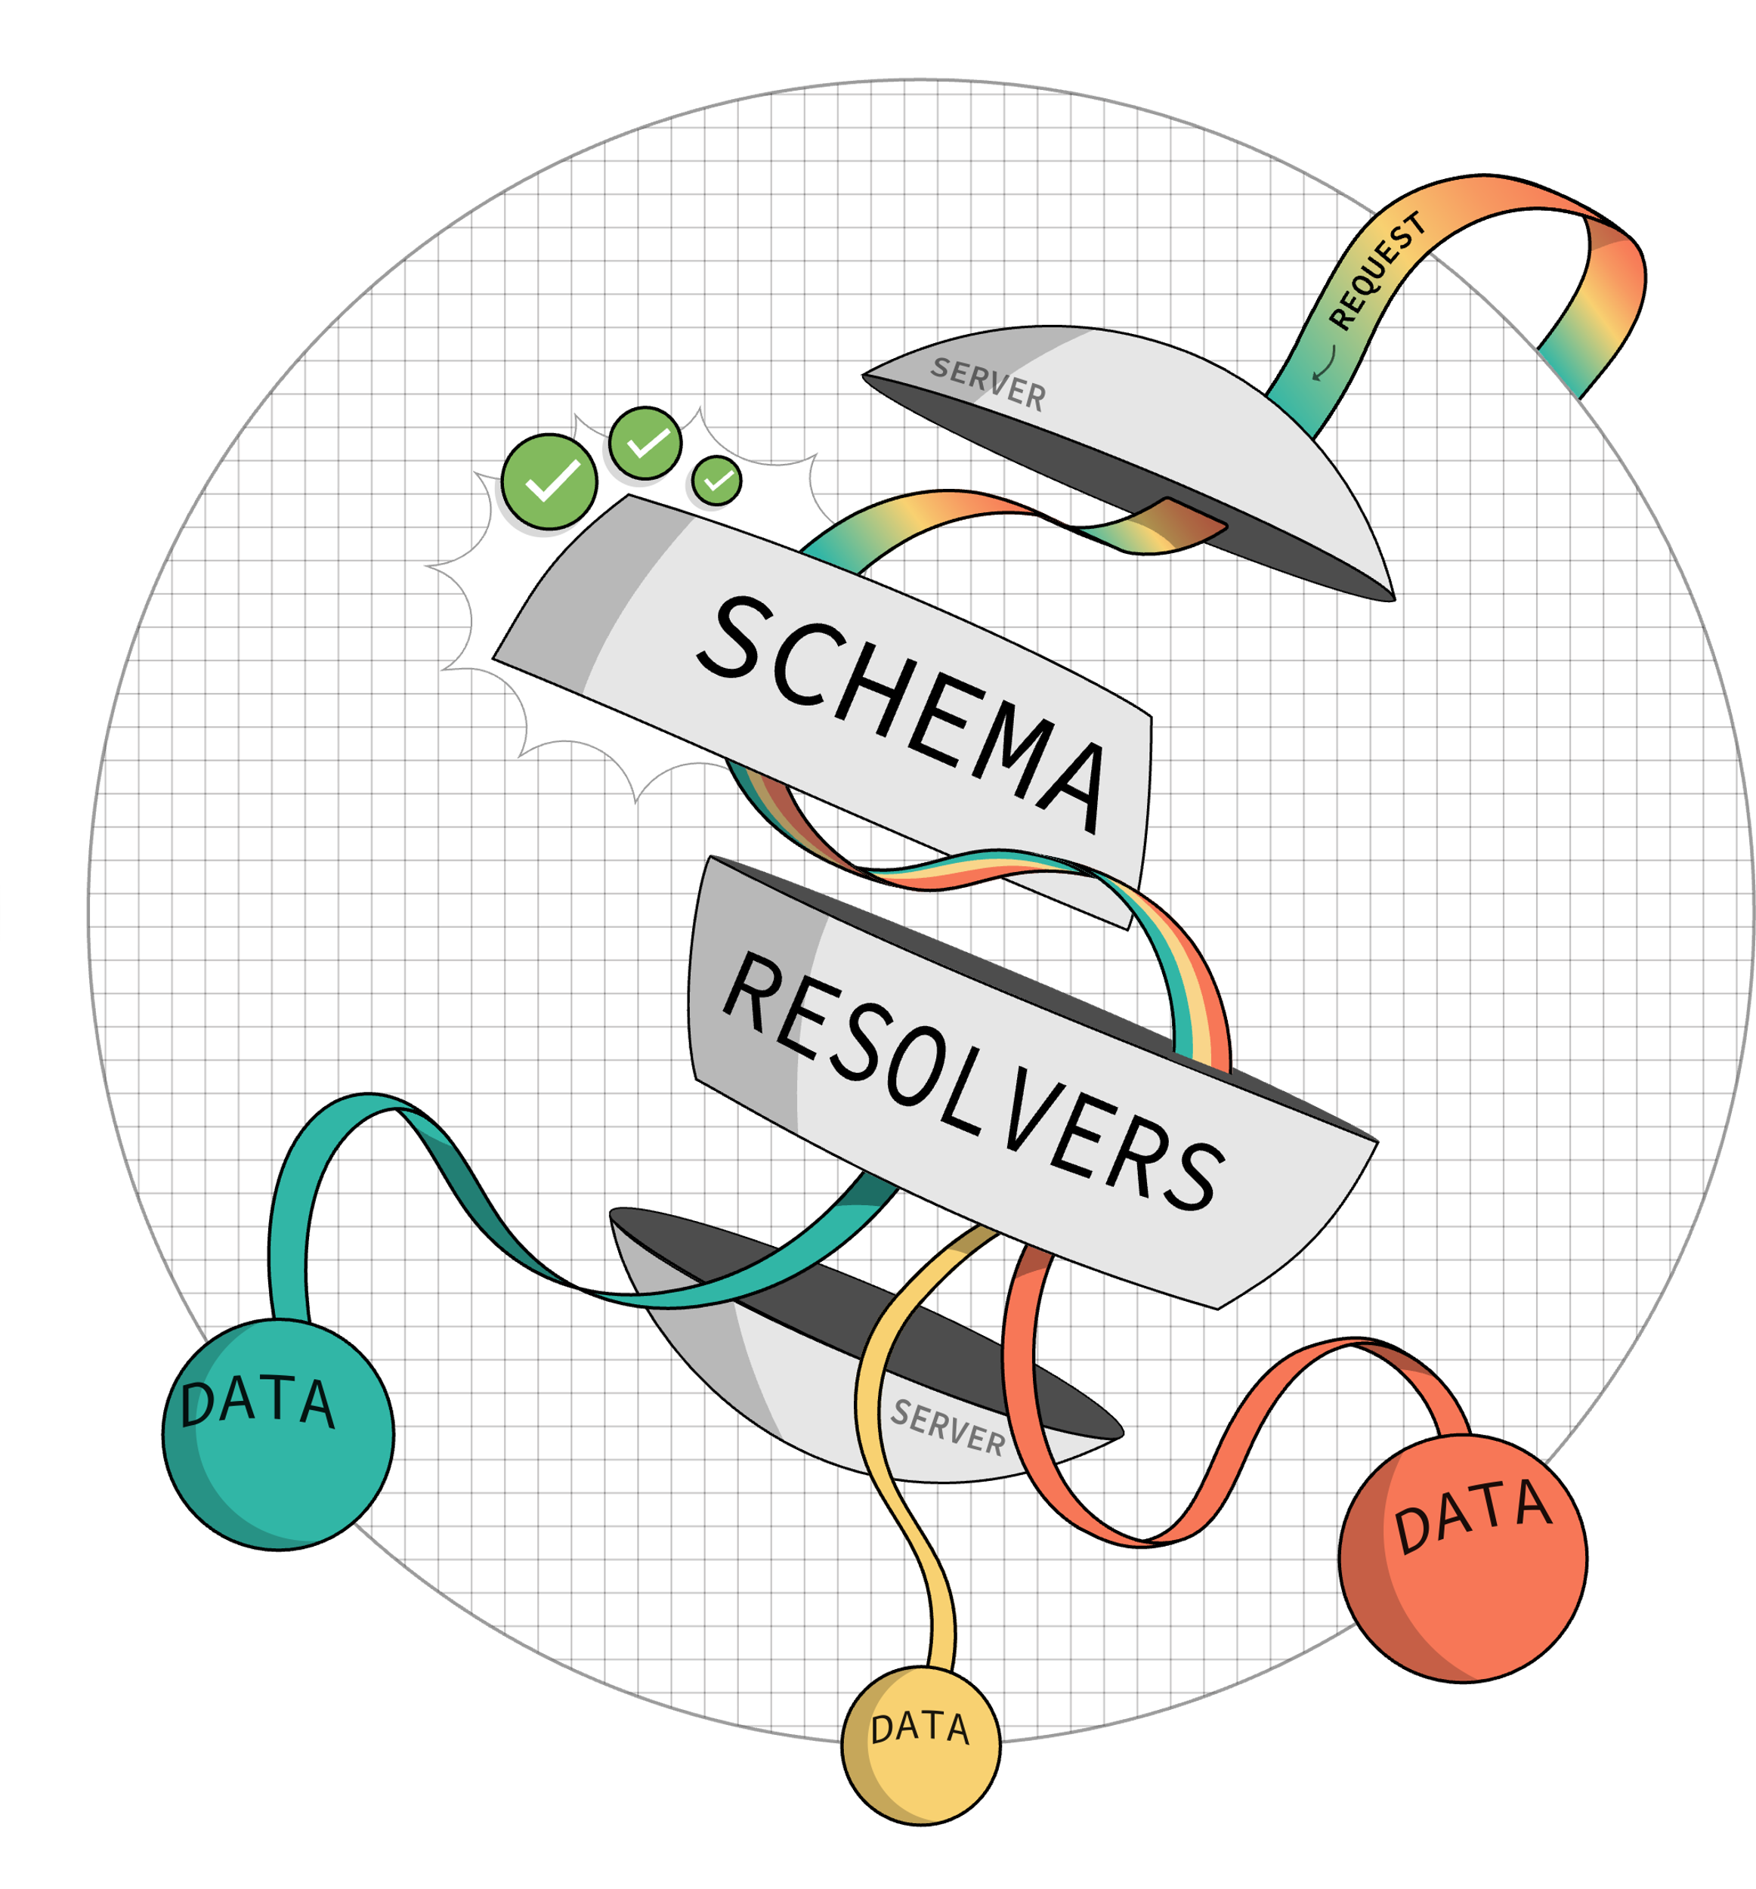
GraphQL: Más allá de la tecnología, un nuevo paradigma para APIs
Explorando una forma diferente de diseñar y consumir información.

Slide 2
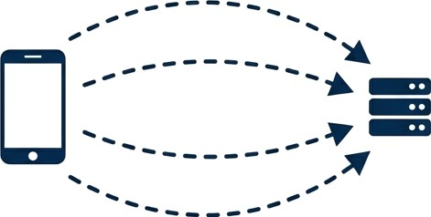
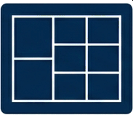


Los dos problemas que todos hemos sufrido
Overfetching Underfetching
El servidor devuelve más datos de los que el cliente necesita.
El cliente debe hacer múltiples llamadas para construir una sola vista.
Esto genera tráfico innecesario, aumenta la latencia y la complejidad.

Slide 3
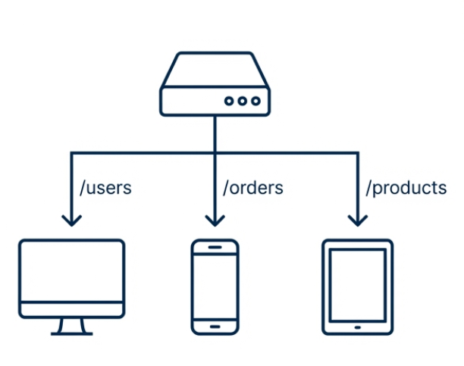
El mundo que conocemos:
El estándar REST y sus límites
Las APls REST han sido el pilar de la comunicación frontend-backend. Son simples y funcionan. Pero a medida que las
aplicaciones crecen, aparecen grietas.
Fuerte acoplamiento entre cliente y servidor.
Necesidad de versionado ( /v1 , /v2”...) que complica el mantenimiento.
Diseñadas antes de las interfaces modernas y dinámicas.

Slide 4
La idea principal detrás de GraphQL es sencilla pero poderosa:
"Dar al cliente el control sobre los datos que necesita. "

Slide 5
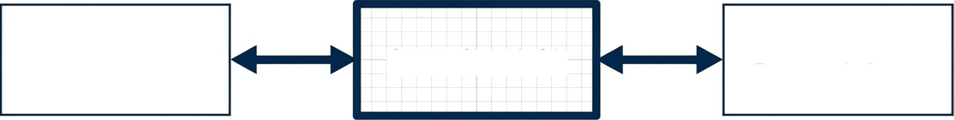
¿Qué es GraphQL exactamente?
Es un lenguaje de consultas y un runtime para APIs. Una capa intermedia entre el cliente y tu Iógica de negocio.
Cliente
Capa GraphQL
Lógica de Negocio / Fuentes de Datos
No...
es una base de datos.
reemplaza tu backend.
define cómo guardar la información.

Slide 6


El cambio fundamental: De la rigidez a la flexibilidad
REST
Múltiples endpoints (”/users
, /orders”).
Respuesta fija y versionada.
El servidor decide qué devuelve
GraphQL
Normalmente un solo
Endpoint.
Respuesta declarativa y flexible
El cliente decide qué necesita

Slide 7
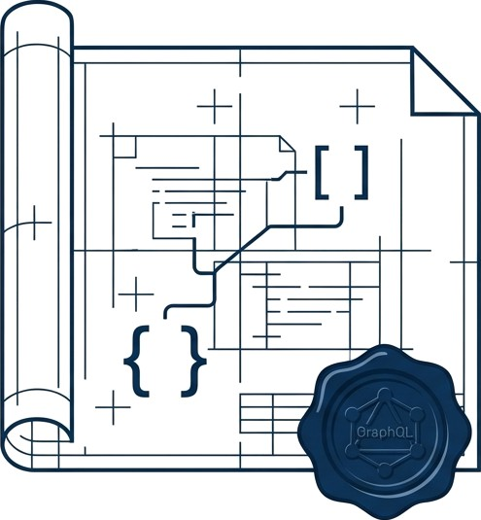
El Schema: El contrato en el corazón de la API
El schema define todo lo que la API permite hacer. Es el único punto de verdad.
Funciona como
Contrato entre frontend y
backend.
Documentación viva y
automática.
Sistema de validación de consultas.

Slide 8
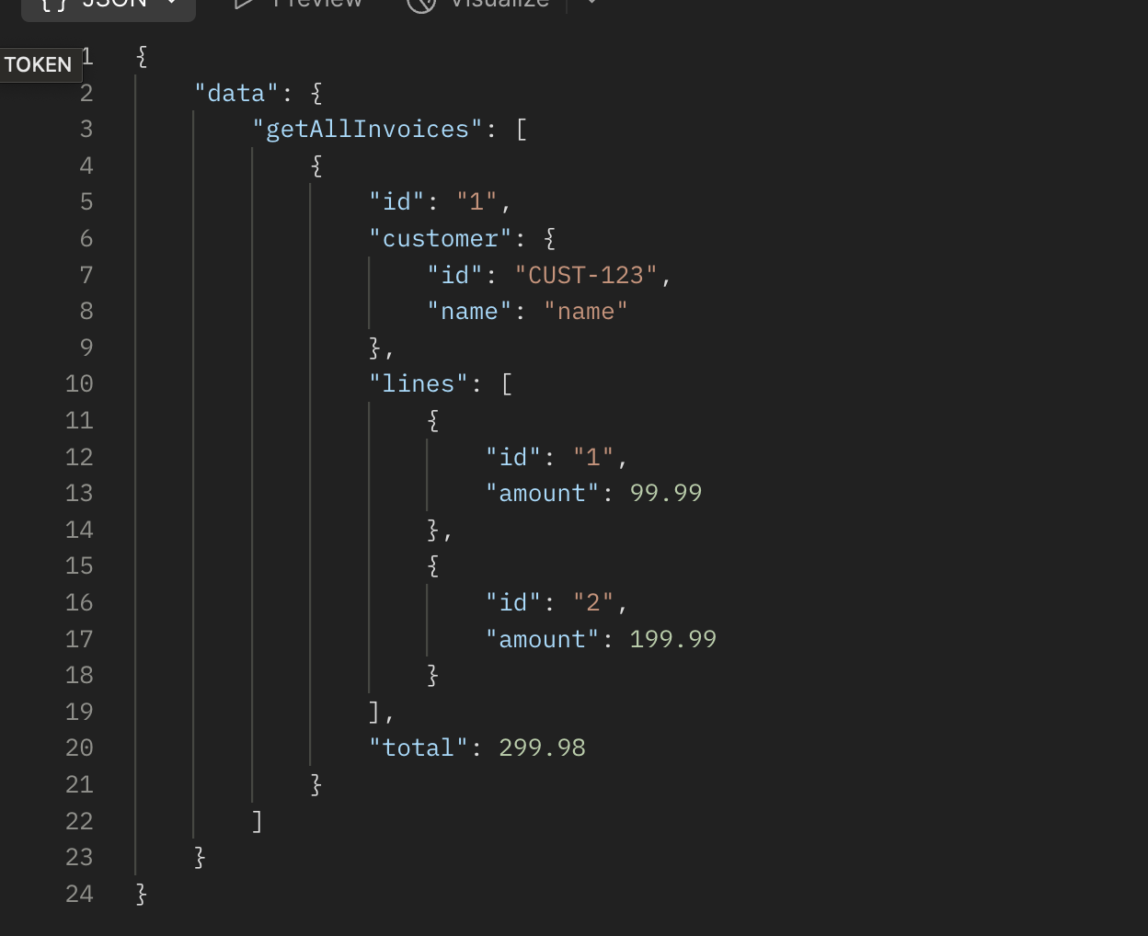
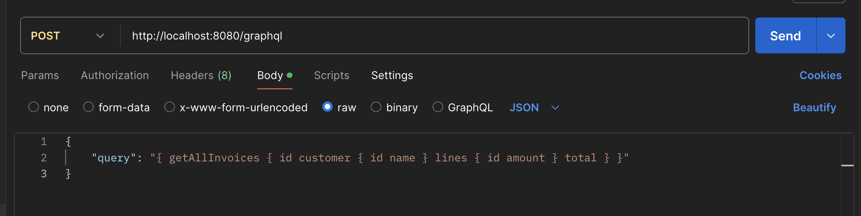

Slide 9




Los tres pilares de la interacción
Types
Definen el modelo de datos. Qué campos tiene cada entidad.
Queries
Sirven para leer datos.
Mutations
Sirven para modificar datos (crear, actualizar, eliminar).
type User {
id: ID!,
nomb re : St ring

Slide 10
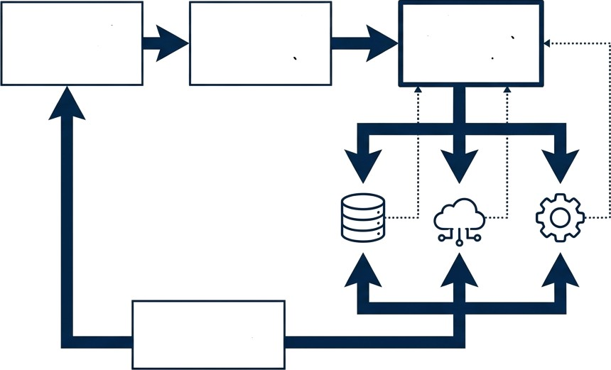
Resolvers: Donde el 'qué' se
encuentra con el 'cómo'
Cada campo del schema está
Cliente envía
GraphQL Engine valida contra el
'Schema'
Se ejecutan los 'Resolver' necesarios
respaldado por una función
Ilamada Resolver.
'Query'
Se construye la
'Respuesta'

Slide 11

Scalars personalizados en GraphQL
Tipos por defecto
GraphQL incluye: String, Int, Boolean
Insuficientes para fechas y dinero.
¿Qué son los Scalars?
Tipos personalizados que permiten manejar datos complejos de forma segura.
Se registran en GraphQLScalarConfig.java. (En nuestra demo)
Se definen en el schema.
Scalars clave
            Date
            BigDecimal

Slide 12
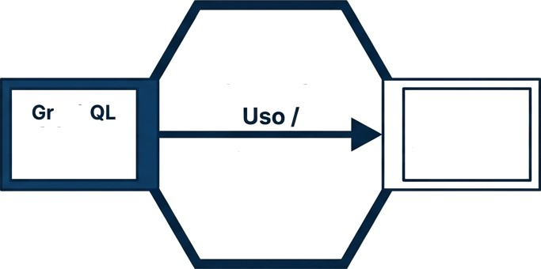
Integración natural con Arquitectura Hexagonal
GraphQL encaja perfectamente
como un adaptador de entrada.
No contiene lógica de negocio, solo orquesta las llamadas hacia el dominio.
Casos de
GraphQL
Adapter
Adaptadores de Salida (BBDD, APIs)
Lógica de
Dominio

Slide 13
GraphQL y CQRS: Una alineación perfecta
CQRS (Command Query Responsibility Segregation) propone separar lectura de escritura. GraphQL Io implementa de forma natural.
Queries = Lecturas
Representan los modelos de lectura. Optimizadas para las necesidades del frontend.
Mutations = Comandos
Representan la intención de modificar el estado. Ejecutan reglas de negocio del dominio.
createUser
approveorder

Slide 14





¿Cuándo brilla realmente GraphQL?
Múltiples clientes (web, móvil, IoT).
Orquestación de datos desde microservicios. Frontend que evoluciona rápidamente.
Construcción de capas para sistemas complejos (BFFs).
Necesidad de flexibilidad máxima en las respuestas.

Slide 15







No es una bala de plata: Cuándo considerar alternativas
Servicios internos muy pequeños y controlados.
Descarga de archivos grandes o
streaming.
Casos donde el caching HTTP tradicional es fundamental.
Equipos sin experiencia en el paradigma y con plazos ajustados.
APIs de CRUD muy simples y directas.
Si se usa CQRS hay un desfase temporal durante el cual la consistencia no se puede garantizar

Slide 16
Mito de Rendimiento: "GraphQL es lento"
Realidad: GraphQL es rápido, pero no perdona errores de diseño.
El porqué
REST oculta ineficiencias: Los problemas quedan "escondidos" tras múltiples endpoints.
GraphQL las expone al instante: La flexibilidad de las consultas revela inmediatamente cualquier cuello de botella en el backend.
Causas comunes de lentitud
Consultas N+1: Ejecutar una consulta a la base de datos por cada elemento de una lista.
Resolvers "ruidosos" (Chatty): Demasiadas llamadas granulares a microservicios o APIs externas.
Overfetching en resolvers: Traer todos los campos de la DB aunque el cliente solo pida uno.

Slide 17






Resumen de las
ventajas clave
Menos llamadas de red
Flexibilidad total para el cliente
Documentación automática y viva
Tipado fuerte y
autocompletado
Evolución sin versionado agresivo
Mejor experiencia de desarrollo para frontend

Slide 18
"GraphQL no es solo una forma diferente de hacer APIs, sino sino una forma diferente de pensar cómo los clientes consumen información"

